Slide 1
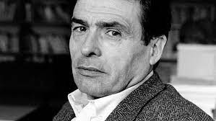
نام کتاب: پیر بوردیو نویسنده: ریچارد جنکینز
ترجمه: لیلا جو افشانی و حسن چاوشیان.
نشر نی. 1385
چاپ اول. 276 صفحه

Slide 2
چه هوادار او باشیم چه منتقد او، منزلت وی در مقام یک چهره مهم و برجسته انکار پذیر است. ص 11
در عرصه فکری بین الملل، دستاورد اصلی بوردیو، شاید این بوده که با سرمشقی که در کارهای خویش ارائه داده و همچنین با سخن و دعوی لفظی خویش، فعل و انفعال ضروری و متقابل میان نظریه و پژوهش را نشان داده است. ص 12
در جهان بینی جامعه شناختی بوردیو، طبقه بندی محور نظم و سازماندهی اجتماعی است.

Slide 3
در هر حال، هر چند شاید طبقه بندی به آشکار ترین وجه در شکل گیری عاملان فردی و جماعت ها دست اندر کار باشد اما طبقه بندی ، در همه محصولات فرهنگی ، از نظر اجتماعی اهمیت دارد. ص 15
از نظر بوردیو در میدان تولید فرهنگی جدال بر تصدیق و تصویب است. او این فرایند را از روی تصویر میدان اقتصادی ترسیم می کند. ص 17
میدان هنری، جهان عقیده است. تولید فرهنگی میان خود و تولید چیزهای عای و عمومی فرق می گذارد چون باید نه فقط چیزی را در صورت مادی اش تولید کند، بلکه باید ارزش این چیز را نیز تولید کند، تصدیق مشروعیت هنری آن را. ص 18

Slide 4
بوردیو کند و کاو های خویش را در میدان آکادمیک به مثابه جامعه شناسی دنیای فکری خویش، و بنابراین تاملی بر عمل خویش در مقام دانشگاهی و یک روشنفکر تلقی می کند. ص 22
بوردیو در عین حالی که مایل به نسبی ساختن فعالیت فکری و میدانی است که خود در آن مشارکت دارد، و می خواهد کار خود را محصول آن بداند، اما در ضمن مایل است این کار، یعنی دیدگاه وی به این میدان، به عنوان دیدگاهی معتبر پذیرفته شود. ص 25
پیر بوردیو با کنایه ای که بدون شک آگاهانه و عمدی بوده، مطالعه اخیر خویش درباره نظام دانشگاه فرانسه، انسان دانشگاهی را کتابی برای سوزاندن نامیده است. ص 33

Slide 5
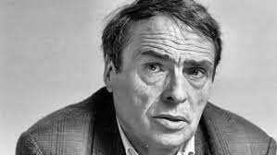
بی انصافی بزرگی است که بوردیو را، برای مثال، عمدتا جامعه شناس اموزش و پرورش یا فرهنگ تلقی کنیم. او چیزی بیش از این هاست. ص37
بوردیو می گوید: مشکلاتی که در مطالعه روستاییان قبایل و الگو ها یا مناسک ازدواج آن ها، « از بالا» داشتم یقینا به آشنایی من، در کودکی، با روستاییان مربوط می شود که دیدگاه های آنان درباره اموری مثل شرافت یا بی آبرویی به هیچ وجه متفاوت از دیدگاه های خود من نبود. ص 39
در این جمله ها{ی بوردیو} ایهام جالبی دیده می شود- آمیزه ای از فروتنی نسبت به کاری که در دست است و غرور و نخوت نسبت به نقش خویش در این کار- که وجه مشخصه یا علامت شناسایی کل برنامه بوردیو است. یکی دیگری را تعدیل می کند و نتیجه آن پدید آمدن جامعه شناسی ای است که همیشه جذابیت خود را حفظ می کند. ص 42

Slide 6
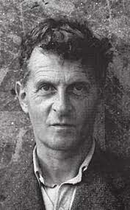
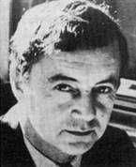
بوردیو هم به لحاظ نهادی هم فکری و هم سیاسی، سعی داشت همرنگ جماعت نباشد. ص 43
وی از مارکس، خصوصا از مارکس جوان تزهایی درباره فویرباخ علاقه به عمل را اقتباس می کند. ص 46
مخصوصا دو نفر از نظر من اهمیت خاصی دارند: ویتگنشتاین و بصیرت های او درباره نقش زبان در تاسیس دنیای اجتماعی و تجربه زیسته و گافمن که به نظر من روایت شخصی او از تعامل گرایی زیر بنای بسیاری از اندیشه های بوردیو درباره استراتژی پردازی و بازی کردن باشد. ص 47

Slide 7
در مدل بوردیو، فرهنگ چیزی است که گروه های منزلتی در بازتولید نظم اجتماعی خویش ، بر سر ان و به وسیله ان مبارزه می کنند. ص 50
بوردیو در 1956 به عنوان یک سرباز و یک فیلسوف وارد الجزیره شد و در 1960 به عنوان یک انسان شناس اجتماعی و قوم نگار خودآموخته ان جا را ترک کرد. ص 53
شاید نخستین متن و زمینه تجربی که در آن می توان شاهد پا گرفتن بعضی از اندیشه های اصلی بوردیو و این موضع گیری او بود، تحقیق مربوط به تجربه دهقانان و پرولتاریای شهری الجزایر از « توسعه» باشد. ص 55

Slide 8
کسانی که در اوضاع و شرایط زیر پرولتاریایی قرار دارند قادر به درک آن نیستند، چون این کار مستلزم توانایی ان ها برای ریختن طرح و برنامه ای برای گریز است. ص 57
اما این فرایند فقط در سطح فردی عمل نمی کند، بلکه در سطح جمعی است که اهمیت سیاسی عمده ای کسب می کند. ص 59
شاید بهترین نقطه آغاز خود ساخت گرایی باشد: چیزی که بوردیو در اوایل دهه 1960 با اشتیاق تمام در آغوش می کشید و چیزی که بعد ها با تمام نیروها علیه ان واکنش نشان می داد چه بود؟ ص 61

Slide 9
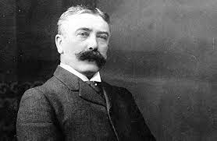
{بوردیو می گوید:}بدون اغراق می توانم بگویم که وقتی سعی می کردم ایده های ساختاری یا رابطه ای را وارد جامعه شناسی کنم با همه نیروی خویش در برابر شکل های مرسوم ساخت گرایی ایستادگی می کردم. کاربرد مکانیکی افکار سوسور و جیکوبسون نیز برای من پذیرفتنی نبود ص 63

Slide 10
جنسیت محور نظام طبقه بندی قبایل است. جنسیت از گذار دوتایی متضاد و کرد و کارهای مناسکی، به حاصلخیزی زمین ها و خانه مربوط می شود. با این حال رابطه میان مذکر و مونث رابطه برابری نیست. ص 66
ساخت گرایی شاید بازی فکری الهام بخش و انگیزاننده ای بوده باشد، اما چندان نقش و سهمی در تلاش بوردیو برای فهم چگونگی انجام امور و چگونگی تجربه شدن مجموعه ای از اعمال به منزله جبر و ضرورت بدون قصذ و نیت سازمان دهنده نداشته است: یعنی فهم «X را چگونه باید انجام داد» ، « هیچ کار دیگری نمی توان انجام داد» ص 68

Slide 11
همه جادو ها و همه اعمال مناسکی/ نمادین، ظاهرا بر اساس « دو شاکله ی عملکردی» قابل توضیح هستند که فرایند هایی طبیعی اند که به صورت فرهنگی، و از طریق عمل مناسکی، بنا می شوند.ص 72
تناقض میان تعبیرهای انسان شناختی و آماری بوردیو را به سمت شک و تردید به قواعد ارجحیت ازدواج سوق داد. ص 75
بوردیو شرف و افتخار هر فرد یا خانواده را می توان به مثابه دستاورد عملی مستمری درک کرد که در رفت و برگشت های داد و ستد و مبادله به صورت اجتماعی بر ساخته می شود. ص 76

Slide 12
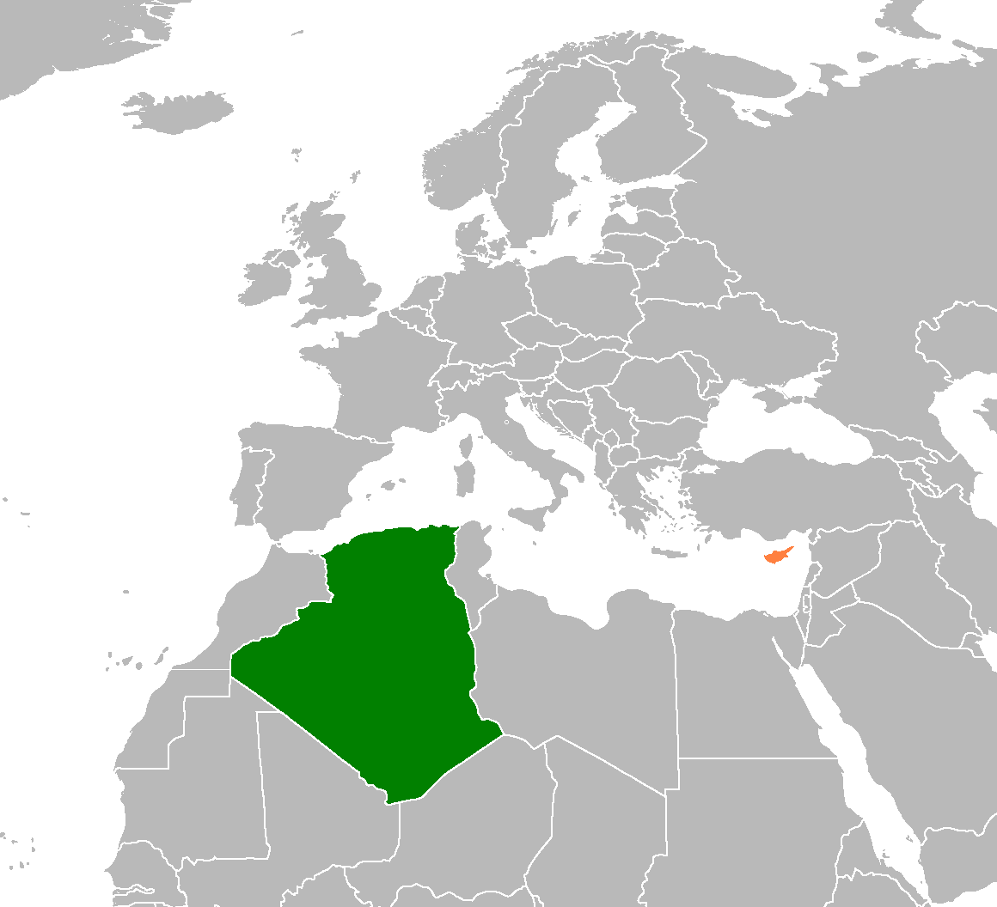
چرخش نظری بوردیو از رهیافتی مبتنی بر مدلهای تحلیلی بر ساخته شده از قواعد فرهنگی حاکم بر رفتار به تاکید بر ابداع و تعقیب استراتژی ها از سوی کنش گران، بخشی از جدایی سیاسی و فکری او از ساخت گرایی بود.ص 81
انسان دانشگاهی نشان گر نقطه اوج آزمایش معرفت شناختی کاملا خوداگاهانه ای است که من در اوایل دهه 1960 آغاز کردم تا روش های تحقیقی را که قبلا برای کشف منطق روابط خویشاوندی در محیطی غریبه، یعنی روستاییان و زیر پرولتاریای الجزایری، به کار برده بودم در اشنا ترین محیطی که می شناختن به کار گیرم. ص 83

Slide 13
{از دیدگاه بوردیو:} ابژکتیویسم و سوبژکتیویسم اگر هیچ مزیتی هم نداشته باشند دست کم نقدی ضروری و آموزنده از یکدیگر ارائه می کنند.ص 87
این سخن بوردیو احتمالا نادرست است که جامعه شناس آسان تر از انسان شناس می تواند تجربه خود را به همان شیوه ای تحلیل کند که تجربه دیگران را تحلیل می کند. ص 91

Slide 14
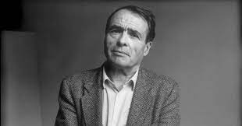
بوردیو سخنی هم درباره پرسشگر دارد:
خطری که در نظریه های بومی نهفته فقط این نیست که پژوهش را به سمت تبیین های موهوم سوق می دهند بلکه مهم تر از آن این است که گرایش روشنفکر مآبی نهفته در رهیافت عینی گرایانه به کنش ها را بیش از اندازه تقویت می کنند. ص 93
خطای تلخیص: ما از انواع و اقسام روش ها و ترفند های شناختی- استعاره و تشبیه مثال های خوبی هستند- استفاده می کنیم تا معرفتی از جهان کسب کنیم و به ان ساخت دهیم. ص 97
همان طور که خود بوردیو نیز تصدیق می کند، باز نمود ساده واقعیت اجتماعی به صورت مکتوب – به عبارت دیگر، همه متون جامعه شناسی و انسان شناسی با کم ترین گرایش تجربی – نیز تلخیص به شمار می آید. ص 100

Slide 15
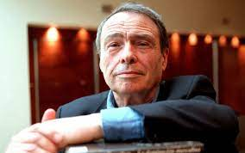
یکی از بزرگترین نقاط قوت بوردیو پیوند تنگاتنگی است که در نوشته های بوردیو میان نظریه و پژوهش تجربی وجود دارد- و این دو تاملات معرفت شناختی او از همه جای دیگر به هم نزدیکتر هستند. ص 103
ستون اصلی برنامه جامعه شناختی بوردیو تلاشی است که برای فراتر رفتن از انتخاب « اجباری» و « تشریفاتی» از میان سوبژکتیویسم و ابژکتیویسم می کند. ص 109
توجه بوردیو به دنیای اجتماعی مشهود و مرئی عمل تازگی خاصی ندارد. چنین کانون توجهی، تحت عناوین گوناگونی که تفاوت هایی ظریفی با یکدیگر دارند- کنش متقابل اجتماعی، زندگی هر روزی، رفتار اجتماعی یا هر چیز دیگری- همیشه دست مایه اصلی جامعه شناسی تجربی و انسان شناسی اجتماعی بوده است.ص 111

Slide 16
بیش از هر چیز باید گفت که عمل در مکان، و مهم تر از آن، در زمان جای می گیرد. ص 113
اکثر مردم در اکثر مواقع، خودشان را و دنیای اجتماعی شان را بدیهی می انگارند. ص 115
{بوردیو} عمل را به منزله محصول فرایند هایی معرفی می کند که به یکسره آگاهانه نه یکسره ناآگاهانه هستند، و ریشه در فرایند مستمر یادگیری دارند که در کودکی آغاز می شود و از طریق آن کنشگران- بی ان که بدانند- درست و غلط را می شناسند.ص 118

Slide 17
ریختار چیست و چه معنایی می دهد؟ این کلمه از نظر لفظی یک واژه لاتین است که حاکی از وضعیت ، حالت یا ریخت ظاهری معمول و عادت شده است، خصوصا در ارتباط با بدن. ص 121
ریختار همان قدر با تعلیم و آموزش صریح و آشکار آموخته می شود با تجربه نیز به صورت ملکه ذهنی در می آید. ص 123
مسیرهای کنشی که ریختار القا می کند ممکن است که کاملا با محاسبه استراتژیک سود و هزینه همراه باشد که معمولا همان عملیاتی را درسطح اگاهانه به اجرا می گذارد که ریختار به خودی خود انجام می دهد...ص 125

Slide 18
شباهت میان مفهوم « جا به جایی» بوردیو با مفهوم «دگرگدیسی « در تحلیل ساخت گرایانه لوی استروس مایه شگفتی ما می شود. ص 127
ریختار محصول تاریخ است، اعمال فردی جمعی تولید می کند- به تاریخ می افزاید- و این در انطباق با شاکله هایی صورت می پذیرد که توسط تاریخ ایجاد شده اند. ص 129
تاریخ شالوده و بنیاد ریختار است.ص 129
مفهوم استراتژی پردازی، به عنوان بدیلی برای این فکر که رفتار تحت هدایت قواعد است، حلقه اتصال مهمی بین مفاهیم عمل، ریختار و میدان محسوب می شود. ص 133

Slide 19
من میدان را شبکه یا منظومه روابط عینی میان موقعیت هایی تعریف می کنم که به خاطر وجودشان و به خاطر تعین هایی که از طریق وضعیت کنونی و بالقوه خویش به عاملان و نهاد ها و دارندگان خویش تحمیل می کنند، به صورت عینی قابل تعریف هستند...ص 136
کاربرد مفهوم میدان بوردیو در پژهش اجتماعی متضمن سه عملیات جدا گانه است. نخست، باید رابطه میدان مورد نظر با « میدان قدرت» (سیاست) را فهمید
دوم، باید در میدان مورد نظر توپولوژی اجتماعی « یا نقشه « ساختار عینی» موقعیت هایی که این میدان را می سازند، و روابط میان انها در رقبابتی که بر سر شکل سرمایه مختص به این میدان دارند ترسیم شود.
سوم، ریختار(های) عاملان این میدان باید تجزیه و تحلیل شود، همچنین خط سیرها یا استراتژی هایی که در تعامل میان ریختار و قید و بند ها و فرصت ها و امکاناتی ایجاد می شود که ساختار این میدان رقم می زند باید تجزیه و تحلیل شود. ص 138

Slide 20
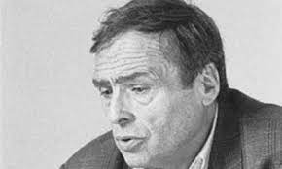
میدان ها به عنوان عرصه های نبرد بر سر اقلام با ارزشمند، آشکارا با رابطه میان عرضه و تقاضا تنظیم می شوند. 139
در نظریه اجتماعی بوردیو در میان سطح خرد عاملان کنش گران و سطح کلان میدان ها و فضای اجتماعی شکافی وجود دارد که فقط بخشی از آن به کمک مفهوم ریختار پر می شود. مدلی نظری درباره نهاد ها لازم است تا این شکاف پر شود. ص 143
معیاری که باید نظریه بوردیو را بر اساس آن ارزیابی کرد، همانا هدف خود وی برای فراگذاشتن از تفکیک سوبژکتیویسم/ ابژکتیویسم، به امید بنا کردن جامعه شناسی ای است که به نحو مطالب شکاف میان عاملیت فردی و ساختار اجتماعی را پر کند. ص 145

Slide 21
فرهنگ در آثار بوردیو یا به صورت ملمغمه ای از مصنوعات مادی قابل مصرف – هر چیزی از اهنگ های موسیقی پاپ تا لباس های کودکان تا نقاشی ها- یا به صرت مفهوم انتزاعی و فن بیانی ظاهر می شود که حوزه ناآگاهانه را اشغال می کند. ص 147
معرفت شناسی بوردیو شکلی از واقع گرایی است که می توانیم آن را سازمایه گرایی (substantialism) بنامیم. ص 150
می توان نتیجه گرفت که اتهام جبرگرایی ، در مورد بوردیو اتهام موجهی است. حتی در مفهوم « چشمداشت ذهنی از احتمال عینی»، چیزی که ظاهرا توجه به عمل معنادار به نظر می رسد، در اصل واقعیت پیشگویی خود تحقق بخش است. ص 153

Slide 22
کنترل، سانسور و همنوایی و سازشکاری هرگز اثربخش تر از وقتی ثنیست که ادمی به خود تحمیل کند. ص 156
فرهنگ از دو جهت یا به دو معنا، دلبخواهی و خودسرانه است: تحمیلی بودنش، و محتوایش. ص 163
{از دیدگاه بوردیو:} کنش تربیتی به وسیله «کار تربیتی» به انجام می رسد: فرایند آموزش و تلقینی که باید به اندازه کافی طول بکشد تا آموزشی پایدار، یعنی یک ریختار، ایجاد کند که محصول درونی شدن اصول خودسری فرهنگی است که حتی پس از متوقف شدن این کنش تربیتی قادر است خود را تکرار کند و تدوام ببخشد، و به این ترتیب تداوم و تکرار اصول خودسری درونی شده مذکور در اعمال نیز ادامه می یابد. ص 165

Slide 23
اقتدار تربیتی مدرسه سرچشمه این توهم است که خشونت نمادینی که از سوی نظام آموزشی اعمال می شود ربطی به کل ساختار روابط قدرت ندارد، زیرا این دیدگاه را ترویج می کند که درس و مدرسه فرایندی شروع یا خنثی است. ص 169
جامعه شناسی نهاد های آموزشی، خصوصا نهاد های اموزش عالی، ممکن است سهم قاطع و تعیین کننده ای در {عیان ساختن} جنبه بهوفور فراموش شده جامعه شناسی قدرت داشته باشد که مشتمل بر علم پویش های روابط طبقاتی است. ص 171
فرهنگ مسلط – خود سری فرهنگی – از سوی طبقات فرودست به غلط فرهنگ مشروع تشخیص داده می شود. ص 173

Slide 24
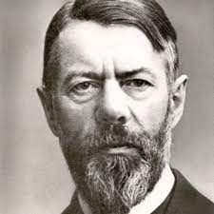
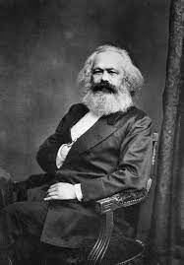
بازتولید فرهنگی این مشروعیت سلطه، دو لایه دارد: یکی به منزله فرایند تحصیلی مشورعی که بر پایه مفاهیم اسکولاستیک شایستگی استوار است و دوم به منزله نظامی از موقعیت های طبقاتی مشروع. ص 174
بوردیو خود همیشه وبری بودن و مارکسیست بودن را رد می کند. ص 181
بوردیو در نظریه خشونت نمادین خویش چنین استدلال می کند که یکی از ویژگی های نظام های نهادی اموزش و پرورش این است که آن ها باید مسئولیت کارکرد و بازتولید دائمی خویش را بر عهده بگیرند. ص 182

Slide 25
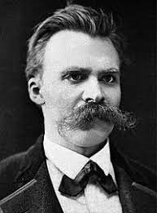
تضاد و ستیز بر سر فرهنگ و مشروعیت آن هم در میدان دانشگاهی و هم در میدان وسیع تر قدرت های بیرونی در بر می گیرد. ص 185
قدرت ممکن است، از بعضی جهاتف خودسرانه باشد اما همیشه خود سرانه نیستف تک گویانه هم نیست. قدرتی که در « میدان قدرت بیرونی» وجود دارد از کجا می آید؟
در این جا شبح نیچه است که پشت بوردیو مخفی شده نه شبح وبر. ص 188

Slide 26
مردم بر سر فرهنگ رقابت می کنند و به کمک فرهنگ رقابت می کنند، نفس تعریف چیزی که برازنده نام فرهنگ باشد، یکی از مناقشه بر انگیزترین مسائل است: آیا یک ستون آجری هنر است، یا فقط ستونی از آجر است؟ پاسخ: این ستون آجری اگر در یک گالری هنری گذاشته شود هنر است (آیا هست؟ ) . در این جا حد و مرزهای انی میدان- اقتدار تعریف آن و محتوای واقعی آن- محل نزاع است. ص 194
بوردیو فقط به ذوق و قریحه (های) فرهنگی علاقه مند نیست، بلکه به چگونگی پدید آمدن این ذوق و قریحه ها از دل مبارزه برای منزلت یا بازشناسی اجتماعی، و تجهیز آن ها برای این مبارزه نیز علاقه مند است.ص 197

Slide 27
عکاسی ارتباط خاصی با زندگی خانوادگی و یکپارچگی ان دارد. ص 199
تحسین هنر یک استعداد فطری نیست، بلکه محصول خودسرانه ، یعنی فرهنگی فرآیند خاصی از تعلیم و تلقین است که ویژگی نظام آموزشی است به ویژه در موردخانواده های طبقه بالا و (بعضی از) طبقه متوسط. ص 202
زندگی فکری و خلاق، از زمان قرون وسطی و اوایل دوره مدرن، و از طریق ساتز و کارهای حمایت و قیمومیت و سانسور، زیر سلطه کلیسا و دربار بوده که همچون مراجع مشروعیت بخش بیرونی عمل می کردند. ص 205

Slide 28
هنگامی که تشخص (distinction) نخستین بار به سال 1979 در فرانسه منشتر شد با وجود این که مطالعه جامعه شناختی مفصل و کشداری است که با نثری فشرده و دشوار نوشته شده و به لحاظ فنی رعب آور است، نه فقط فروش شگفت آوری داشت بلکه به کانون بحث و جدل های داغ عمومی نیز تبدیل شد. ص 208
در تشخص بوردیو، بحث را در زمینه مانوسی آغاز می کند: پیوند میان کرد و کارهای فرهنگی و خاستگاه های اجتماعی، که تا حد زیادی به میانجی آموزش رسمی این پیوند برقرار می شود. ص 210

Slide 29
به عقیده بوردیو، تحرک اریب اهمیت زیادی دارد. چنین تحرکی نتیجه استراتژی های تبدیل است، یعنی وقتی سرمایه اقتصادی در نسل بعدی برای کسب سرمایه فرهنگی خرج می شود، و بر عکس (البته تبدیل سرمایه اقتصادی به سرمایه فرهنگی رایج تر از تبدیل سرمایه فرهنگی به سرمایه اقتصادی است) ص 213
جان کلام تحلیل بوردیو از ساختارسبک های زندگی لایه ها و دسته ها گوناگون طبقاتی، تحلیل تناظر ئ انطباق در روابط میان اطلاعات گوناگون پیمایشی درباره فرهنگ مشروع، فرهنگ « میان مایه» و تمایلات اخلاقی (مثل دیدگاه درباره ماهیت دوستی) در یک طرف معادله، و شغل پدر، مدارک تحصیلیف درامد و سن در طرف دیگر است. ص 217

Slide 30
مسلما در طبقه کارگر نیز تمایز و تفکیک هایی وجود دارد. بوردیو تفاوت های سیاسی و فرهنگی کارگران ماهر و سرکارگر ها که همچنان نماینده طبقه خود هستند و کارکنان دفتری را که وارد مسابقه تحرک شده اند، «مرزی واقعی» می نامد. ص 221
استدلال اصلی بوردیو در تشخص این است که مبارزه بر سر معنای چیزها، و خصوصا معنای دنیای اجتماعی، جنبه ای از مبارزه طبقاتی است. ص 223

Slide 31
روابط زبان شناختی همیشه روابط قدرت هستند و در نتیجه در محدوده های تحلیلی صرفا زبان شناختی نمی توان آن ها را توضیح داد. ص 233
{در مساله سانسور} ماهیت و ساختار میدان های اجتماعی است که تعیین می کند از چه چیزی می توان و از چه چیزی نمی توان سخن گفت. ص 236
زبان فقط در متن و زمینه میدان معینی مورد استفاده قرار می گیرد. ص 238
هنر سحن تعبیر از دیگر ویژگی های گفتمان علمی و دانشگاهی است. حسن تعبیر آشکارترین پلی است که بین خواست تشخص و به کار بستن دژ ایمان زده می شود. ص 244

Slide 32
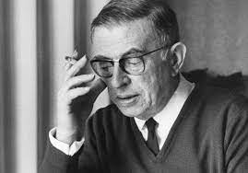
سارتر هرگز آن قدر ها که بوردیو می گوید ساده لوح نیست. ص 252
طبق استدلال بوردیو، تولید گفتمان بیش از حد ساده شده و بیش از حد ساده انگار درابهر دنیای اجتماعی ناگزیر به معنای فراهم ساختن تسلیحاتی برای دستکاری دنیای اجتماعی « با روش های خطرناک است. ص 258

Slide 33
چیزی که او ریختار و سلوک می نامد ابعاد مختلف همین جسمیت یافتن فرهنگ هستند. ص 268

